Slide 1




CHÀO MỪNG CÁC THẦY CÔ GIÁO
Đến dự giờ tiết Toán
Giáo viên:
Đơn vị: Trường Tiểu học

Slide 2

Ôn tập về thời gian

Slide 3
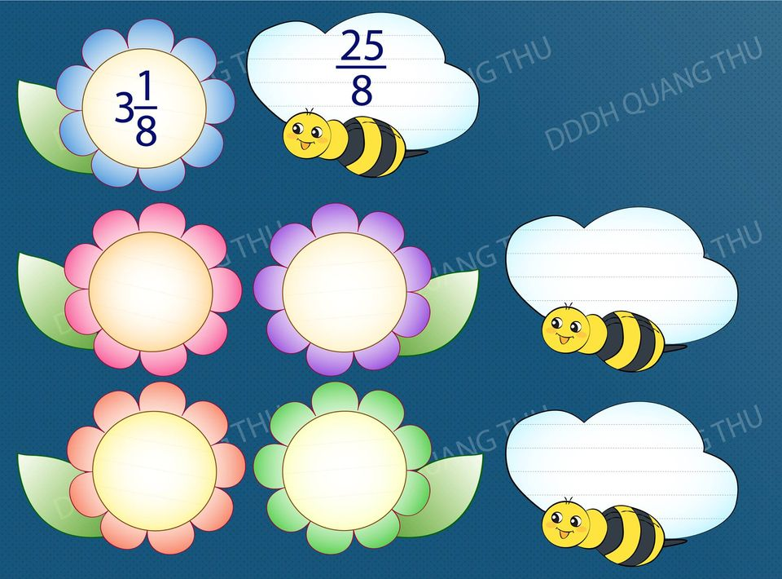

20 + 40
Ong tìm hoa
65 - 32
33
72
39
60
86 + 6
60 - 21

Slide 4

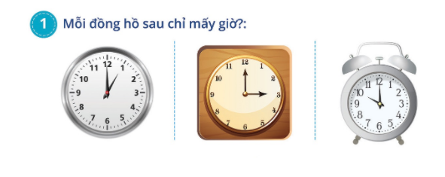
1 giờ
3 giờ
10 giờ

Slide 5
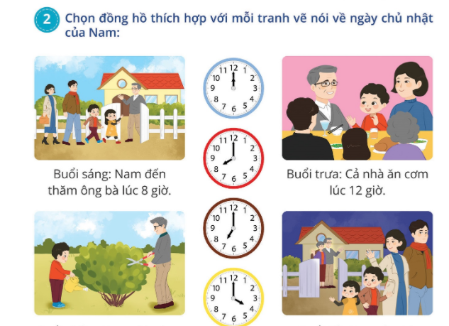

Slide 6
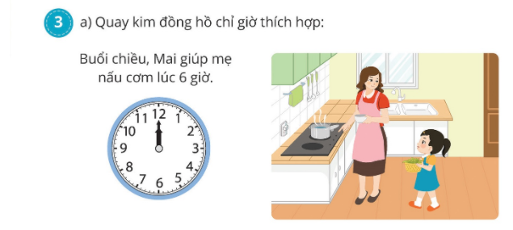

Slide 7

Buổi chiều em thường làm gì lúc 6h
- Giúp mẹ nấu cơm
- Xem tivi
- Chơi với em
- Trò chuyện với ông bà

Slide 8
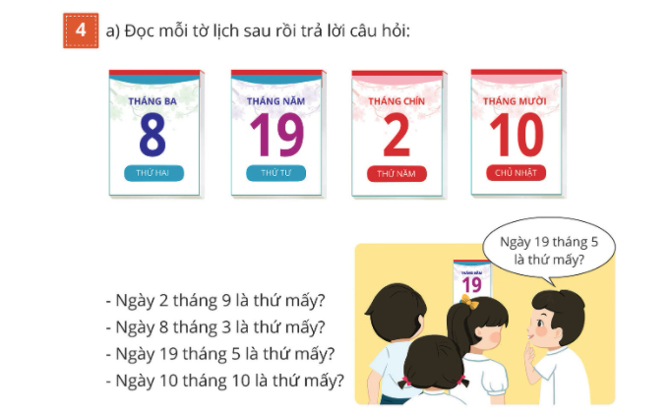
2/9 là thứ năm
8/3 là thứ hai
19/5 là thứ tư
10/10 là chủ nhật

Slide 9

2/9 là ngày quốc khánh

Slide 10

8/3 là ngày quốc tế phụ nữ

Slide 11

19/5 là sinh nhật bác Hồ

Slide 12
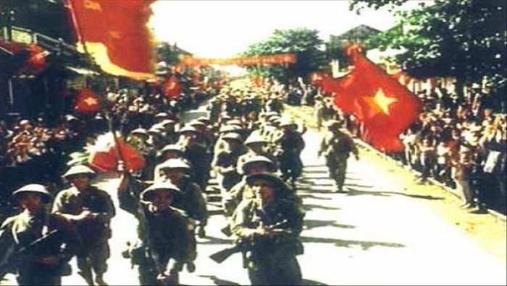
10/10 là ngày giải phóng thủ Đô

Slide 13
Củng cố bài học

